Slide 1
Bab 5
Asam dan Basa

Slide 2
Kompetensi Inti
Menghayati dan mengamalkan ajaran agama yang dianutnya.
Menghayati dan mengamalkan perilaku jujur, disiplin, tanggung jawab, peduli (gotong royong, kerjasama, toleran, damai), santun, responsif dan proaktif dan menunjukkan sikap sebagai bagian dari solusi atas berbagai permasalahan dalam berinteraksi secara efektif dengan lingkungan sosial dan alam serta dalam menempatkan diri sebagai cerminan bangsa dalam pergaulan dunia.
Memahami, menerapkan, dan menganalisis pengetahuan faktual, konseptual, prosedural dan metakognitif berdasarkan rasa ingin tahunya tentang ilmu pengetahuan, teknologi, seni, budaya, dan humaniora dengan wawasan kemanusiaan, kebangsaan, kenegaraan, dan peradaban terkait penyebab fenomena dan kejadian, serta menerapkan pengetahuan prosedural pada bidang kajian yang spesifik sesuai dengan bakat dan minatnya untuk memecahkan masalah.
Mengolah, menalar, dan menyaji dalam ranah konkret dan ranah abstrak terkait dengan pengembangan dari yang dipelajarinya di sekolah secara mandiri, bertindak secara efektif dan kreatif serta mampu menggunakan metode sesuai kaidah keilmuan.

Slide 3
Kompetensi Dasar
3.10 Menganalisis sifat larutan berdasarkan konsep asam basa dan/atau pH larutan.
4.10 Mengajukan ide/gagasan tentang penggunaan indikator yang tepat untuk menentukan keasaman asam/basa atau titrasi asam/basa.

Slide 4
Indikator
1. Siswa dapat menjelaskan teori asam-basa Arrhenius
2. Siswa dapat menjelaskan teori asam-basa Bronsted-Lowry
3. Siswa dapat menjelaskan pH
4. Siswa dapat menjelaskan asam kuat dan basa kuat
Siswa dapat menjelaskan asam lemah dan basa lemah
Siswa dapat menjelaskan faktor-faktor yang berpengaruh terhadap kekuatan asam-basa
Siswa dapat membedakan asam-basa lemah dengan asam-basa kuat melalui percobaan
Siswa dapat membedakan teori asam-basa Lewis

Slide 5
Pilihan Materi
Teori Arrhenius
Derajat Ionisasi
A
E
Teori Brønsted-Lowry
Perhitungan pH larutan asam basa
B
F
Tetapan Kesetimbangan Asam (Ka)
Faktor-faktor yang berpengaruh terhadap kekuatan asam basa
C
G
pH: ukuran keasaman larutan
Teori Asam Basa Lewis
D
H

Slide 6
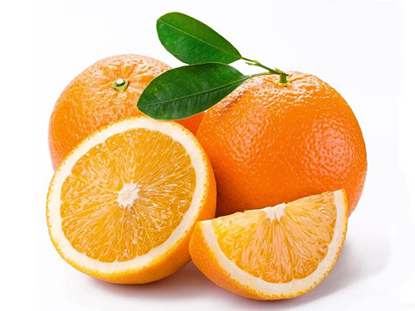
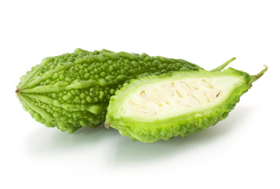

Slide 7
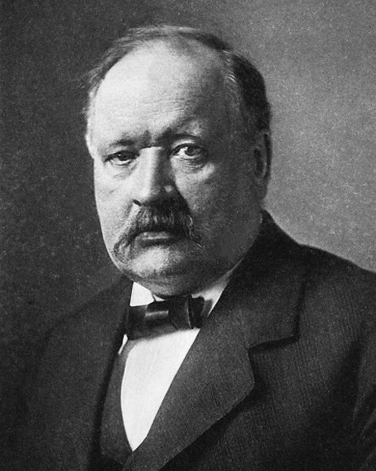
Teori Arrhenius
Svante Arrhenius (1859-1927) mengemukakan teori asam-basa untuk larutan dengan pelarut air. Asam didefinisikan sebagai senyawa netral yang terionisasi dalam air menghasilkan ion H⁺. Adapun basa adalah senyawa netral yang dapat terionisasi dalam air menghasilkan ion OH⁻.

Slide 8
Kekurangan teori asam-basa Arrhenius antara lain adalah:
Hanya dapat diterapkan pada reaksi yang terjadi dalam air.
Tidak dapat menjelaskan mengapa beberapa senyawa lain seperti CH₄, tidak dapat membentuk asam, padahal juga mengandung hidrogen dengan bilangan oksidasi +1.
Tidak dapat menjelaskan mengapa senyawa yang tidak memiliki OH–, seperti Na₂CO₃, juga membentuk larutan yang bersifat basa jika dilarutkan dalam air.

Slide 9
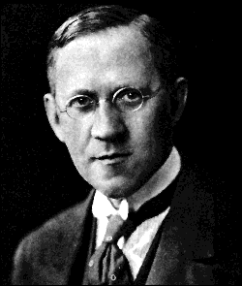
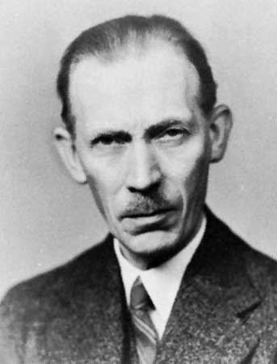
Teori Bronsted Lowry
Thomas Lowry
Johannes Brønsted
Pada tahun 1923, Johannes Brønsted dan Thomas Lowry mengusulkan definisi asam dan basa yang lebih luas daripada teori sebelumnya. Teori Brønsted-Lowry didasarkan pada asumsi bahwa asam akan memberikan satu ion H⁺ pada ion atau molekul pasangan reaksinya yang bertindak sebagai basa.

Slide 10

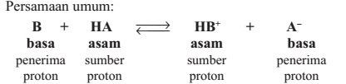

Slide 11


Pasangan Asam Basa Konjugat
Konjugat berasal dari bahasa Latin yang berarti “pasangan”. Setiap kali asam berlaku sebagai pendonor satu ion H⁺ sekaligus membentuk basa konjugat, yaitu basa pasangan yang berasal dari asam Brønsted.
Sebagai contoh, jika suatu asam HA mendonorkan satu ion H⁺ pada air, salah satu produk reaksinya adalah ion A⁻. Jadi, A⁻ adalah basa konjugat dari HA:
Sebaliknya, setiap kali basa menerima satu ion H⁺ sekaligus membentuk asam konjugat HA, yaitu asam pasangan yang berasal dari basa Brønsted:
Jadi, asam atau basa konjugat hanya berbeda 1H dengan basa atau asam asalnya.

Slide 12

Kekuatan Relatif Asam: Tetapan Kesetimbangan Asam (K_{a})
Ukuran kuantitatif untuk menyatakan kekuatan asam adalah tetapan kesetimbangan disosiasi asam, K_{a}.
Jika asam kuat dilarutkan dalam air, konsentrasi produk reaksinya jauh lebih besar daripada konsentrasi molekul-molekul asamnya sehingga K_{a} asam kuat >> 1.
Asam lemah hanya bereaksi sangat sedikit dengan air. Konsentrasi produk reaksinya jauh lebih rendah daripada konsentrasi asamnya
sehingga K_{a} asam lemah << 1.

Slide 13

pH : Ukuran Keasaman Larutan
Dalam air murni atau larutan encer, konsentrasi molar air adalah tetap. Dengan demikian, [H₂O]² adalah tetap dan dapat digabung dengan K_{c} menghasilkan tetapan baru yang disebut tetapan kesetimbangan air (K_{w}):

Slide 14
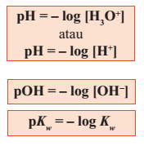
Untuk mempermudah penentuan tingkat keasaman secara kuantitatif, konsentrasi ion H₃O⁺ dinyatakan dengan skala logaritma yang dikenal dengan skala pH. S.P.L. Sorensen (1868-1939) mendefinisikan pH sebagai negatif logaritma konsentrasi ion H₃O⁺.

Slide 15
Pengukuran pH Larutan
pH meter
Larutan Indikator Asam-Basa
Indikator Universal
Pengukuran pH Larutan

Slide 16

Derajat Ionisasi
Derajat Ionisasi adalah perbandingan jumlah mol zat terlarut yang terurai (dilambangkan dengan t) dengan jumlah mol zat terlarut awal (dilambangkan dengan α).
Asam dan basa kuat tergolong elektrolit kuat (α = 1), sedangkan asam dan basa lemah tergolong elektrolit lemah (0 < α < 1).

Slide 17
Asam Kuat dan Basa Kuat
Larutan asam kuat dan larutan basa kuat mengandung zat terlarut yang
terurai sempurna dalam air menjadi ion-ion pembentuknya.
Berdasarkan jumlah ion H⁺ per molekul yang dapat dilepaskan ke dalam air, larutan asam dan basa digolongkan menjadi tiga jenis, yaitu asam dan basa monoprotik, diprotik, dan triprotik.

Slide 18

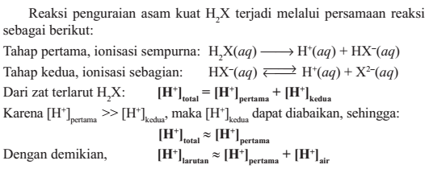
pH Larutan Asam Kuat Monoprotik
pH Larutan Asam Kuat Diprotik

Slide 19


pH Larutan Basa Kuat Monoprotik
[OH⁻] dari MOH sama dengan [MOH]. Reaksi ionisasi basa ini.
pH Larutan Asam Kuat Diprotik
Berbeda dengan asam kuat diprotik, basa kuat diprotik terionisasi sempurna menghasilkan 2 ion OH- per molekulnya. Untuk basa kuat diprotik M(OH)2, reaksi ionisasinya adalah:

Slide 20
Asam Lemah dan Basa Lemah
Jika suatu asam lemah HA terionisasi dalam air, konsentrasi HA hanya berkurang sedikit. Dengan menganggap bahwa konsentrasi ion H⁺ yang terbentuk adalah x mol/L, maka konsentrasi HA setelah mencapai kesetimbangan adalah:
Karena nilai K_{a} rendah, maka nilai xsangat kecil sehingga dapat diabaikan. Dengan demikian,

Slide 21


pH Asam Lemah dan Basa Lemah Monoprotik
2. pH Asam Lemah dan Basa Lemah Diprotik

Slide 22
Keelektronegatifan
Ukuran
Muatan molekul atau ion
Bilangan oksidasi atom pusat
Faktor-faktor yang berpengaruh terhadap kekuatan asam basa

Slide 23

Teori Asam Basa Lewis
Pada tahun 1923, GN. Lewis (1875 – 1946) mengusulkan cara lain dalam melihat reaksi antara ion H⁺ dengan ion OH⁻.
Teori asam-basa Lewis juga dapat digunakan untuk menjelaskan reaksi
antara oksida nonlogam dengan air atau reaksi-reaksi lain yang terjadi pada spesi-spesi yang tidak memiliki atom hidrogen. Selain itu, teori ini juga dapat menjelaskan sifat amfoter suatu spesi.

Slide 24

EVALUASI
Silahkan klik tautan di bawah ini

Slide 25
Tugas
Lihat Halaman 203

